Slide 1
Contribution-Calibrated Dynamic Expert Skipping
for Bandwidth-Bound MoE Decoding
router score가 아니라 calibrated 기여도로 expert를 고른다 — training-free, router 보존, CPU 재현
경희대학교 빅데이터응용학과 이학전공 박사과정 장하렴
경희대학교 빅데이터응용학과&경영학과 교수 양성병
2026-09-03

Slide 2
목차
• 서론 — MoE 디코드는 대역폭 제한: 실행하지 않은 expert = 읽지 않은 바이트
• 이론적 배경 — 2023–2026 계보 세 갈래, training-free 스킵 규칙의 약점 W1–W4
• 연구 설계 — 메커니즘 · 스트리밍 엔진 · matched-k′ 프로토콜 · 사전 등록 gate
• 연구 결과 — OLMoE 확정(CI) · 대역폭 1.80× · tail · oracle · Qwen3 null과 그 원인
• 기여점 · 한계 · 향후 연구
• References

Slide 3
서론
Research Background & Problem

Slide 4
MoE 추론의 병목은 연산이 아니라 메모리 대역폭이다
• fine-grained MoE(OLMoE 64/8, Qwen3-30B 128/8)는 토큰마다 8개 expert의 가중치 3개 행렬을 읽는다
• batch-1 디코드에서는 이 읽기가 지배적: OLMoE fp32 기준 token당 2.1 GB, Qwen3 0.86 GB (측정, F16)
• 동적 expert 스킵 = 라우팅된 8개 중 일부만 실행 → 스킵한 expert의 바이트를 그대로 절약 (선형, 측정)
• 기존 training-free 스킵 규칙은 전부 router score 하나로 결정한다
– 질문: router score는 'expert가 얼마나 기여하는가'를 알고 있는가?
– 답(측정): 거의 모른다 — r = +0.17 (OLMoE), −0.05 (Qwen3)

Slide 5
연구 목표와 제약
• 목표: 학습 없이, router와 expert identity를 보존한 채, 적은 품질 손실로 expert 로드를 줄인다
• 제약 1 — training-free: calibration 1회(forward만), 역전파·distillation 없음
• 제약 2 — 재현: CPU만으로 전 파이프라인 실행, 모델 revision·데이터 선택·seed·환경 고정 (results/ENV.md)
• 제약 3 — 정직한 비교: 모든 규칙을 같은 평균 k′에서, 같은 코드 경로로, paired bootstrap CI와 함께
• 제약 4 — 사전 등록 gate: 폐기 조건 G1–G4를 실험 전에 기록

Slide 6
이론적 배경
Literature 2023 → 2026 (24 papers, all verified against arXiv)

Slide 7
계보: 세 갈래는 서로 거의 만나지 않는다
갈래 | 질문 | 대표 (연도) | 라우팅을 바꾸는가
어디서 가져올까 | 오프로딩·캐싱·프리페치 | Mixtral-offload '23, MoE-Infinity '24, ExpertFlow '24, Fate '25, Speculating Experts '26, SpecPrefetch '26 | 아니오 — 예측해서 지연을 숨김
몇 개를 쓸까 | 동적 스킵 | Lu et al. ACL'24 (k=2), LExI '25 (정적 층별 k), 2512.21911 (k>2, 중앙값), ZEDA '26 (학습) | 예 — 로드 자체를 줄임 (대역폭에 비례)
누구와 나눌까 | batch-aware | Opportunistic '25, SERE ICLR'26 | 예 — batch ≥ 16 전제
대역폭에 비례하는 이득은 두 번째 갈래뿐. 그 training-free 계열은 얇고(4편) 전부 score 전용.

Slide 8
training-free 스킵 규칙의 약점 W1–W4
• W1 router score는 dispatch 신호이지 contribution 신호가 아니다 — load-balancing 손실 아래 학습되어 균등하게 밀림
• W2 임계값이 품질이 아니라 분위수에 맞춰짐 — 2512.21911: β_m = 중앙값 → 각 m에서 50% 고정 스킵률, 품질 제어 없음 (m=4에서 수학 붕괴)
• W3 평가 무대가 이득이 나는 무대가 아니다 — speculative verification 안, batch ≥ 16 GPU; batch-1 대역폭 제한 디코드 측정 없음
• W4 tail 미보고 — MoEXBench('26): 평균이 domain 붕괴를 숨긴다
• 가장 좋은 수치(ZEDA '26: expert 연산 50%↓, 1.2×)는 self-distillation 학습이 필요

Slide 9
연구 설계
Mechanism · Engine · Protocol · Gates

Slide 10
메커니즘: score × calibrated output scale
• calibration 1회: 층 l, expert e에 대해 s[l,e] = E‖E_e(x)‖ (토큰이 e로 라우팅될 때) — 층당 E개 float
• 추론: top-8 후보를 c_e = w_e · s[l,e] 로 정렬, 누적 기여 비율 ≥ 1 − τ_l 인 최소 접두사만 실행
• τ_l: 층별 이분탐색(40회)으로 calibration 토큰에서 평균 실행 수 = 목표 k′
• 공정 대조군 score-only = 같은 코드, s ≡ 1 → 차이는 순전히 정렬 신호
• baseline: 정적 top-k′ / 발표된 중앙값 규칙(2512.21911) / oracle(진짜 per-token ‖E_e(x)‖, 배포 불가 진단)
• 학습 없음 · router 보존 · expert identity 보존 · 저장량 E floats/층

Slide 11
스트리밍 CPU 엔진과 실험 프로토콜
항목 | 값
엔진 | layer-streaming, safetensors mmap에서 층 단위 읽기, fp32; 참조(bf16 HF) 대비 top-1 일치 100 % (OLMoE NLL 3.207 vs 3.212; Qwen3 3.508 vs 3.503)
모델 | OLMoE-1B-7B @6d84c48 (norm_topk_prob=False) · Qwen3-30B-A3B @ad44e77 (norm_topk_prob=True)
calibration | WikiText-2 train 첫 2,048 (OLMoE) / 4,096 (Qwen3) token
평가 | WikiText-2 test 첫 N token, 512-token 시퀀스; GSM8K·HumanEval 1,024 token (tail)
통계 | 시퀀스 단위 paired bootstrap, B=5000, seed 0, 95 % 구간
디코드 | batch 1, KV 캐시, prefill 32 + 64 step; 바이트 = 엔진이 읽은 fp32 바이트
자원 | CPU 11 threads, GPU 없음, 엔진 상주 3.7–4.5 GB; 전 파이프라인 scripts/reproduce.sh

Slide 12
사전 등록 gate와 결과
gate | 폐기 조건 | 결과
G1 | 층 내 s의 CV < 0.15 (스케일이 균일 → 신호 없음) | OLMoE 0.255, Qwen3 0.341 — 통과
G2 | matched k′에서 contribution ≤ score-only | OLMoE 통과 (CI가 0 제외) · Qwen3 실패 (동률)
G3 | bytes/token 절감이 tok/s로 안 이어짐 | 통과 (1.80×)
G4 | worst-domain 저하 > 평균의 3배 | 통과 (tail/mean ≤ 1.10)

Slide 13
연구 결과
OLMoE confirmed with CIs · bandwidth · tail · oracle · Qwen3 null

Slide 14
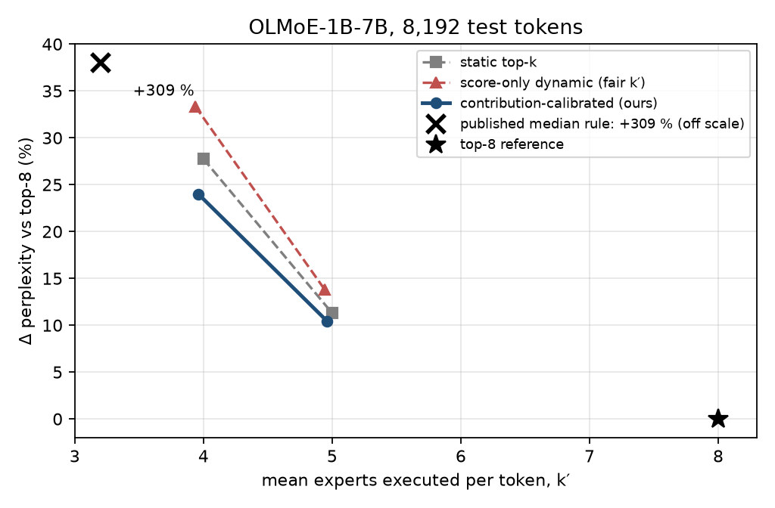
결과 1 — OLMoE-1B-7B, matched k′, 8,192 token (F20)
policy | k′≈5 | k′≈4
정적 top-k | +11.3 % | +27.7 %
score-only (공정) | +13.8 % | +33.4 %
contribution (ours) | +10.4 % | +24.0 %
중앙값 규칙 (발표) | +309 % (k′ 3.2) | —
• paired bootstrap (16 seq):
– contribution vs score-only −3.0 % [−4.0, −2.0] · −7.0 % [−8.8, −5.3]
– contribution vs static −0.8 % n.s. · −2.9 % [−4.9, −1.1]
• score-only 동적 규칙은 정적 절단보다 나쁘다 — 이득 전부가 calibrated scale에서 나온다

Slide 15
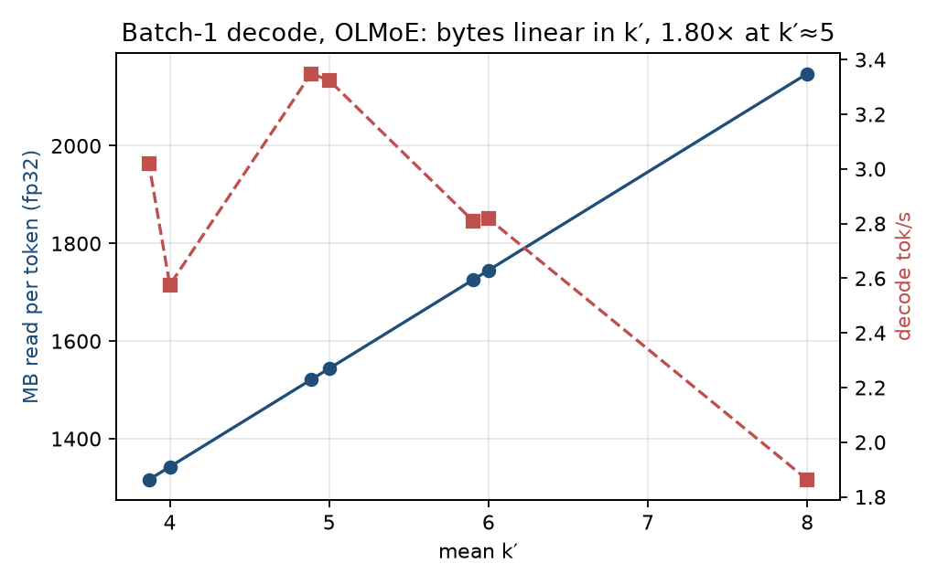
결과 2 — batch-1 디코드: 바이트는 k′에 선형, 속도 1.80× (F16)
• token당 바이트 = 16층 × k′ × 3행렬 × 2048×1024 fp32 (+ attention)
– expert 하나 스킵 = 16.8 MB/token, 정확히 선형
• KV 캐시 경로: uncached logits와 오차 0.000
• contribution@5: 1521 MB/tok, 3.35 tok/s = 1.80× (top-8 1.86 tok/s)
• 이 표의 63-token ppl 열은 품질 측정이 아님 — 품질은 결과 1

Slide 16
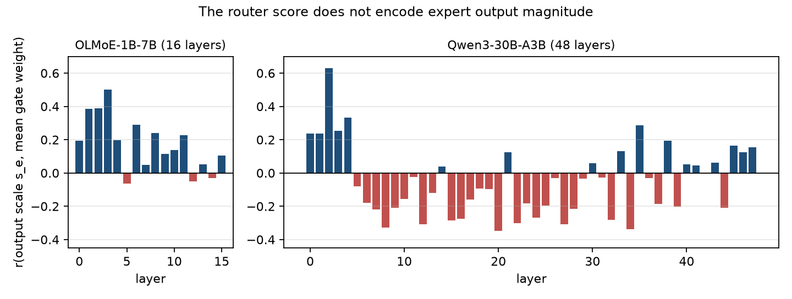
결과 3 — 왜 score로는 안 되는가 (F14, F18)
• 층 내 출력 스케일 CV: 0.255 (OLMoE), 0.341 (Qwen3)
• r(s_e, gate weight): +0.17 / −0.05
– Qwen3는 48층 중 15층에서 음(−0.35까지)
• 두 base 모델 모두 top-8 내 라우팅이 평탄 (head/tail ≈ 3×)
• score만으로 정렬하면 '잡음'(OLMoE) 또는 '역방향'(Qwen3)으로 정렬한다

Slide 17
결과 4 — tail: 수학·코드가 텍스트보다 덜 저하 (F19)
policy | wikitext | gsm8k | code | tail / wikitext
score-only @5 | +8.4 % | +6.4 % | +6.9 % | 1.00
contribution @5 | +5.4 % | +5.3 % | +6.0 % | 1.10
score-only @4 | +24.8 % | +16.1 % | +13.5 % | 1.00
contribution @4 | +15.9 % | +12.5 % | +11.3 % | 1.00
• G4 통과: worst-domain / mean ≤ 1.10 — MoEXBench가 경고한 평균 뒤의 붕괴 없음
• 모든 셀에서 contribution 승
• wikitext 열은 새 1,024-token slice — F20 결과의 독립 재현 (−2.8 %, −7.1 %)

Slide 18
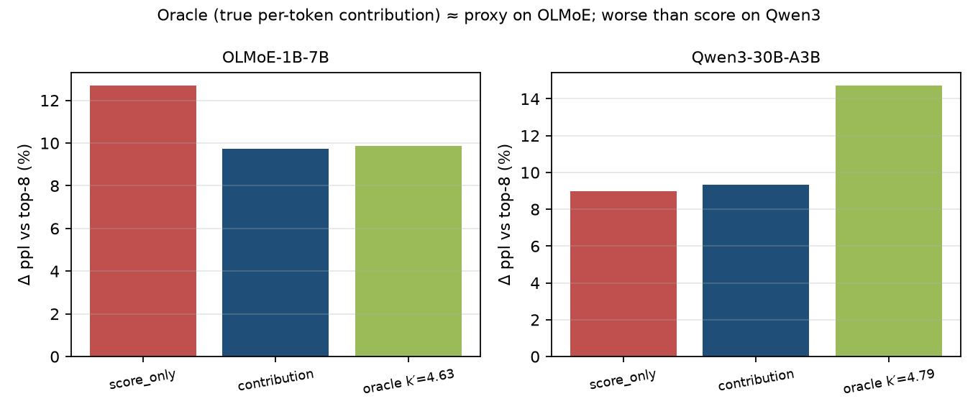
결과 5 — oracle: proxy가 한계인가, 신호가 한계인가 (F24)
• oracle = 모든 expert를 계산하고 진짜 w_e‖E_e(x)‖로 선택 (배포 불가, 상한)
• OLMoE: oracle vs proxy +0.1 % [−1.1, +1.4] — 64-float 캘리브레이션이 달성 가능한 이득 전부를 회수
• Qwen3: oracle vs score-only +5.1 % [+1.7, +9.9] — 신호 자체가 실패
• → 두 체제를 가르는 변수: router의 top-k renormalisation

Slide 19
결과 6 — Qwen3-30B-A3B: 특성화된 null (F21, F22)
policy (k′=5, 4,096 token) | Δ ppl vs top-8 11.879
정적 top-5 | +6.4 %
score-only | +9.0 %
contribution | +9.3 %
contribution_renorm (오차모델) | +10.5 %
중앙값 규칙 | ×15
• contribution vs score-only: +0.4 % [−1.7, +2.3] — 동률 (1,024-token 캘리브레이션에서는 +5.3 % 손실 → 4배로 해소: calibration starvation)
• budget hogging 기각(층별 k′ 4.9–5.2 평탄) · renorm 오차모델 오히려 악화 · oracle도 실패
• 해석: norm_topk_prob=True → expert 하나를 빼면 생존자 전부가 W_all/W_P로 재조정. 출력 변화는 방향에 의존하고, expert 출력은 근사 직교일 뿐(whitened NN cos 0.40)
• OLMoE(renorm 없음)에서는 제거 = 뺄셈 → norm이 충분한 proxy
• 반사실 F25 (renorm off): −40 % — 그러나 모델이 ppl 42.9(4×)로 손상된 상태의 아티팩트
• **F25b (full-mass renorm; top-8 동일 11.879, 제거 = 뺄셈): +0.8 % [−0.9, +2.7] 동률, static이 여전히 우세 → renorm 가설 기각**
• 가설 4개 중 3개 측정으로 기각, 1개(calibration 부족)는 F21 손실의 원인으로 확인 — null은 실재하고 기제는 미해명

Slide 20
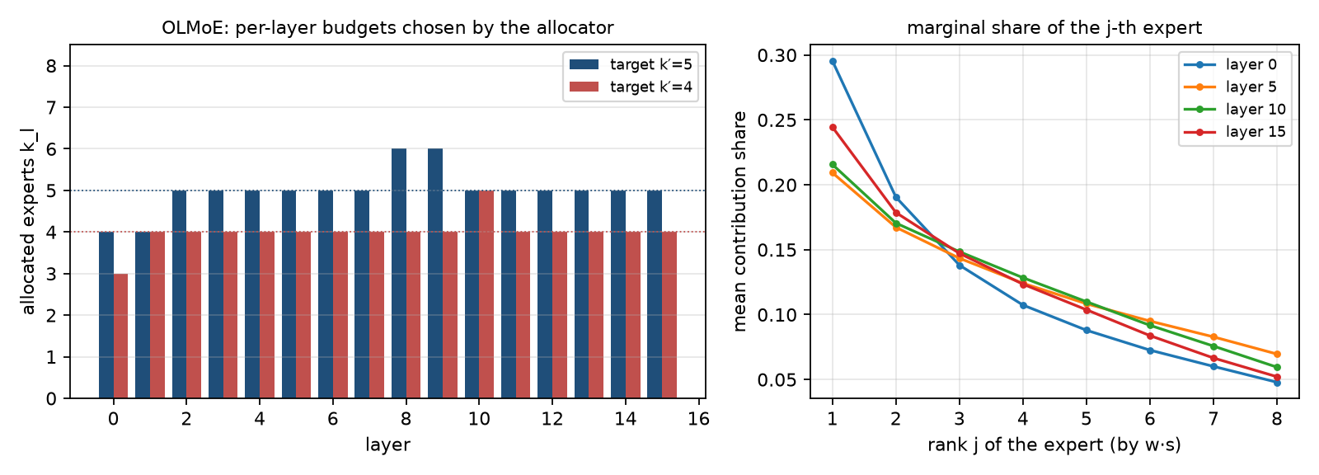
결과 7 — 층별 예산 배분 (F27, OLMoE)
• calibration 곡선에서 층별 expert 수 k_l을 탐욕 배분 (학습 없음)
• static에는 크게 도움: layer_topk vs uniform static −2.8 % [−4.2, −1.6] (k′≈4)
• contribution 위에는 소폭: −0.1 % / −0.6 % (n.s.) — 곡선이 층 간 거의 동일해 옮길 예산이 적음
• 조합이 최선: uniform static 대비 −0.9 % [−1.6, −0.1] (k′≈5), −3.5 % [−5.5, −1.6] (k′≈4)
• 정렬 이득은 예산 통제 후에도 유지: score-only+budget 대비 −2.4 %, −4.2 %
• Qwen3 예산도 사전 계산 결과 거의 평탄(std 0.29): 출력 *스케일*의 이질성이 기여 *share* 곡선의 이질성으로 이어지지 않음 → Qwen3에서도 예산 배분은 소폭일 것으로 사전 등록

Slide 21
결과 8 — 층별 예산 배분 (Qwen3) 와 신호 선택 (F27, F30)
• Qwen3 예산 배분: layer_topk(static) vs uniform static −0.1 % [−2.3, +1.9] — 사전 등록대로 중립. static의 우위는 예산 문제가 아님
• contribution+budget은 contribution보다 **+2.6 % [+1.4, +4.0] 악화** — w·s 곡선으로 예산을 배분했기 때문. Qwen3에서 scale은 무정보가 아니라 *틀린* 신호
• → 어느 신호를 믿을지는 모델 성질. calibration 토큰에서 층별로 두 규칙의 출력 오차를 직접 재서 선택 (F30)
• OLMoE: 16/16 층이 contribution 선택 (예: L00 0.142 vs 0.150) — perplexity 없이 F20의 판정을 재현
• Qwen3: **42/48 층이 score 선택** (87.5 %, 사전 등록 ≥75 % 충족) → mixed ≈ score-only (+0.4 % n.s.)
• OLMoE: mixed ≡ contribution (−3.0 %/−7.0 % vs score-only, −2.9 % vs static @k′≈4)
• 남는 사실: Qwen3에서는 모든 동적 규칙이 static top-5에 짐 (+2.9 % [+0.7, +5.0]) — 층별 오차가 거의 동률인 곳에서는 토큰별 k 변동이 손해 → F31(동적 vs 정적 선택)

Slide 22
결과 9 — 정확도 (F28): perplexity 이득이 정확도로 보이지 않는다
k′=5 (38 % 절감), n=200 | top-8 | static | score-only | contribution | contrib+budget
ARC-Easy | 75.0 | 73.0 (−2.0) | 75.0 (0.0) | 70.5 (−4.5 [−8.0,−1.5]) | 73.0 (−2.0)
ARC-Challenge | 48.0 | 45.0 (−3.0) | 43.5 (−4.5 [−8.5,−0.5]) | 44.5 (−3.5) | 44.0 (−4.0)
OpenBookQA | 36.0 | 33.5 (−2.5) | 34.0 (−2.0) | 35.5 (−0.5) | 35.0 (−1.0)
HellaSwag (첫 실행, 비표준 전처리·raw 채점 — 제외, 재실행 중) | — | — | — | — | —
mean Δ (ARC-E/ARC-C/OBQA) | — | −2.5 | −2.2 | −2.8 | −2.3
• k′=6 (25 % 절감)도 같은 그림: 모든 규칙 평균 ≈ −1 pt, 규칙 간 구분 불가(CI ±3–4 pt), contribution만 ARC-Challenge에서 −4.5 [−8.0, −1.5]
• perplexity의 3–7 % 차이는 n=200 정확도가 분해할 수 있는 크기 아래 — 유일하게 유의한 두 비교는 contribution에 **불리**
• n=1,000 (top-8 / best / static / score-only, k′=6) 실행 중 — 논문의 첫 문장은 이 결과에 걸려 있다

Slide 23
결과 10 — 저손실 경계와 세 번째 모델 (F32, F29)
• OLMoE perplexity 경계 (최선 규칙): **+0.6 % @12.8 %** · **+3.3 % @25 %** · +10.3 % @38 % · +23 % @50 % 로드 절감
– 25 %: contribution+budget이 static 대비 −1.0 % [−1.7, −0.3], score-only 대비 −1.6 % · 12.5 %: contribution 단독 최선, 예산은 오히려 해(+0.8 %)
• Qwen1.5-MoE-A2.7B (top-4/60 + 상시 shared expert): **+1.1 % @25 %**, +1.6 % @37.5 % routed 절감 — 세 모델 중 최저 손실
– 이유: shared expert가 각 층 기능의 큰 부분을 항상 수행 → routed expert 하나하나의 부담이 작음. 단 shared expert 바이트는 항상 읽힘 → routed 37.5 % ≈ MoE 바이트 ~19 %
– r(s, gate) = +0.45 (OLMoE +0.17, Qwen3 −0.05): router가 이미 크기를 담고 있어 contribution 신호는 불필요(동률), 층별 예산이 지배 (layer-static −3.5 % [−4.7, −2.4] vs static)
• 손실 최소화 관점의 결론: 25 % 절감에서 ppl +1–3 %, 정확도 ≈ −1 pt(±3) — 어느 규칙이든. 규칙 간 차이는 ppl에서만 확정, 정확도에서는 미확정

Slide 24
연구의 기여점 및 향후 연구 방향

Slide 25
기여
• 측정: router score는 expert 출력 크기를 담지 않는다 — 두 fine-grained MoE에서 r ≈ 0, Qwen3는 층의 1/3에서 음
• 방법: 층당 E floats의 calibrated scale로 정렬 — 학습 없음, router 보존
• 결과(OLMoE, ppl): score-only 대비 −3.0 % / −7.0 % (CI 0 제외), 정적 top-k 대비 −1.0 % @25 %·−2.9 % @50 %, oracle과 동률, 디코드 1.80×
• **정확도(n=200): 모든 규칙 ≈ −1 pt, 규칙 간 구분 불가; 유의한 두 비교는 contribution에 불리** — ppl 이득은 아직 정확도로 입증되지 않음
• 경계: Qwen3에서는 어떤 norm 기반 규칙도(proxy·oracle·renorm 중립화) score를 못 이김 — 경계는 측정됨, 기제는 미해명 (가설 3개 기각)
• 부정 결과 명시: 발표된 중앙값 규칙은 두 모델 모두 붕괴; 제가 유도한 원리적 변형 둘은 휴리스틱보다 열등
• 재현: CPU 전용, 모델 revision·데이터·seed·환경 고정, results/에 원자료, reproduce.sh 한 줄

Slide 26
한계와 향후 연구
• 절대 비용: 로드 38 % 절감에 ppl +10 % — ZEDA(학습)의 50 % 거의 무손실과 격차 존재
• positive 모델 1개 + null 모델 1개; 일반성은 'router 유형' 주장이며 반사실(F25) 대기
• perplexity만 — GPU 없이는 다운스트림 정확도 불가
• batch-1 fp32 CPU 무대 — GPU 배치 서빙에서는 bytes→latency가 sublinear
• 향후: (1) 방향/중복을 보는 skip 기준 — Qwen3류에서 score가 norm을 이기는 이유의 후보 (2) instruct/추론 모델의 'certain head' 프로파일에서 재측정 (3) GPU 다운스트림 평가 (4) 세 번째 모델(DeepSeek-V2-Lite)로 경계 확인

Slide 27
감사합니다

Slide 28
References
• Lu, X. et al. (2024). Not All Experts are Equal: Efficient Expert Pruning and Skipping for MoE LLMs. ACL 2024.
• Chitty-Venkata, K. T. et al. (2025). LExI: Layer-Adaptive Active Experts for Efficient MoE Inference. arXiv:2509.02753.
• Oncescu, C.-A. et al. (2025). Opportunistic Expert Activation: Batch-Aware Expert Routing for Faster Decode Without Retraining. arXiv:2511.02237.
• (2025). Accelerate Speculative Decoding with Sparse Computation in Verification. arXiv:2512.21911.
• Chen, Y. et al. (2026). Certain Head, Uncertain Tail: Expert-Sample for Test-Time Scaling in Fine-Grained MoE. arXiv:2602.02443.
• Lv, X. et al. (2026). Post-Trained MoE Can Skip Half Experts via Self-Distillation (ZEDA). arXiv:2605.18643.
• Wu, J. et al. (2026). SERE: Similarity-based Expert Re-routing for Efficient Batch Decoding in MoE Models. ICLR 2026. arXiv:2602.07616.
• Zhong, S. et al. (2024). AdapMoE: Adaptive Sensitivity-based Expert Gating and Management. arXiv:2408.10284.
• Madan, V. et al. (2026). Speculating Experts Accelerates Inference for Mixture-of-Experts. arXiv:2603.19289.
• Kong, J. et al. (2026). SpecPrefetch: Parameter-Efficient Expert Prefetching for Sparse MoE. arXiv:2607.24787.
• Benazir, A. et al. (2026). Benchmarking Composable Compression Techniques in MoE LLMs (MoEXBench). arXiv:2608.21693.
• Liu, J. et al. (2024). A Survey on Inference Optimization Techniques for Mixture of Experts Models. arXiv:2412.14219.
• Muennighoff, N. et al. (2024). OLMoE: Open Mixture-of-Experts Language Models. arXiv:2409.02060. · Qwen Team (2025). Qwen3 Technical Report. arXiv:2505.09388.

